Slide 1


NFC
La tecnologia che HA cambiato il mondo

Slide 2








Contenuti
Introduzione
Funzionamento
Utilizzi
Novità
Conclusioni

Slide 3
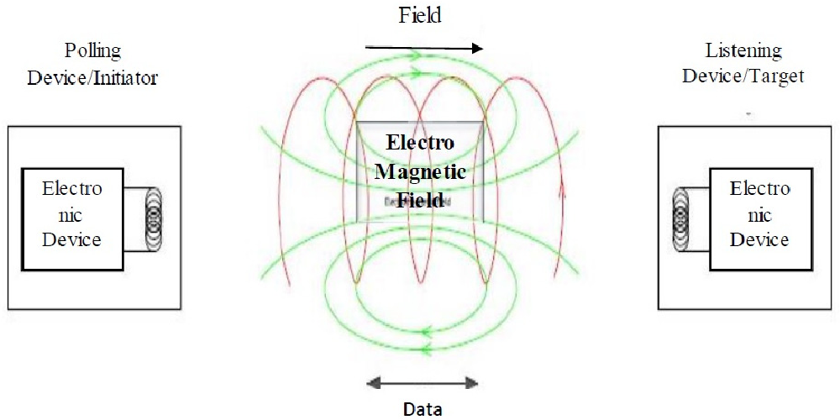
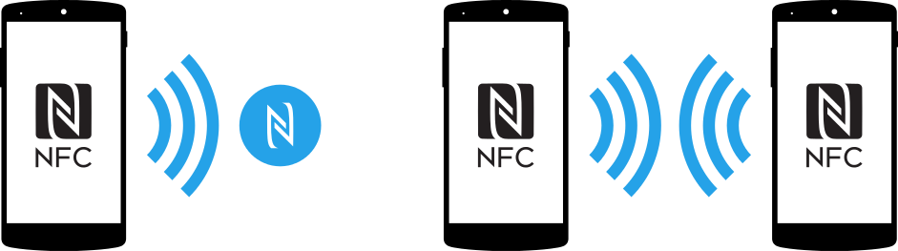
Introduzione
Near Field Communication è una tecnologia di ricetrasmissione che fornisce connettività senza fili (RF) bidirezionale a distanza (contactless) a corto raggio.
PEER TO PEER
TRASMISSIONE
Comunicazione tra due o più dispositivi
Non esiste un server centrale
Scambio diretto di dati
Passivo/Attivo
Onde elettromagnetiche
Raggio di pochi centimetri
Velocità di 424 Kbit/s
Comunicazione di prossimità

Slide 4
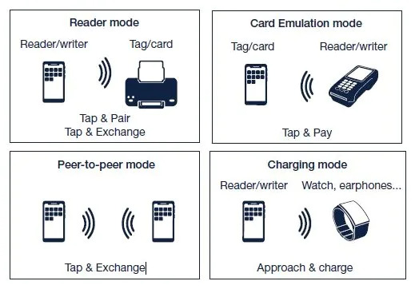
Funzionamento
CARATTERISTICHE
TIPOLOGIE
Raggio di pochi centimetri
Onde radio a bassa frequenza (13,56 MHz)
Antenna e Chip NFC
Trasmissione dei dati veloce e sicuro
Comunicazione breve
Segnale criptato
Non richiede l'associazione di dispositivi

Slide 5
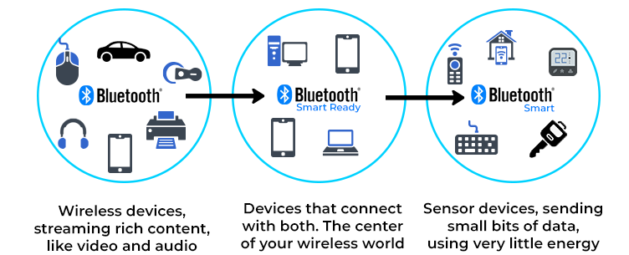
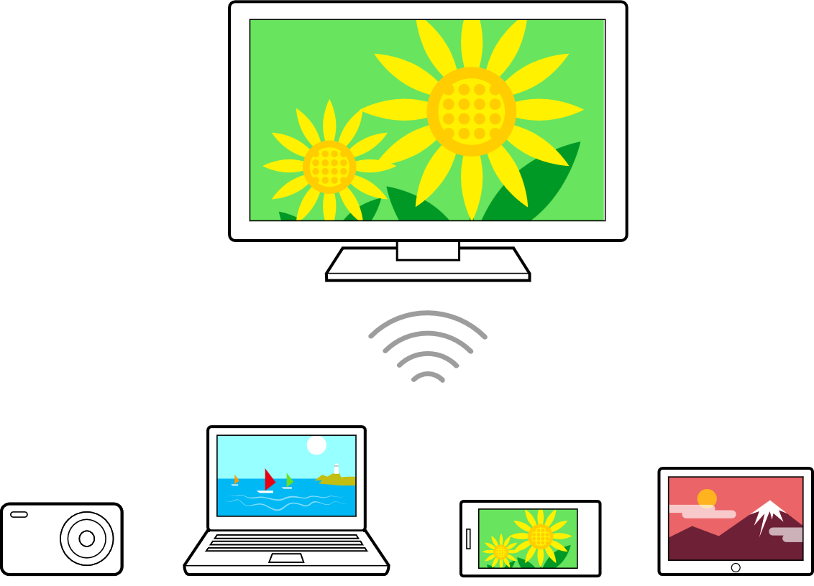
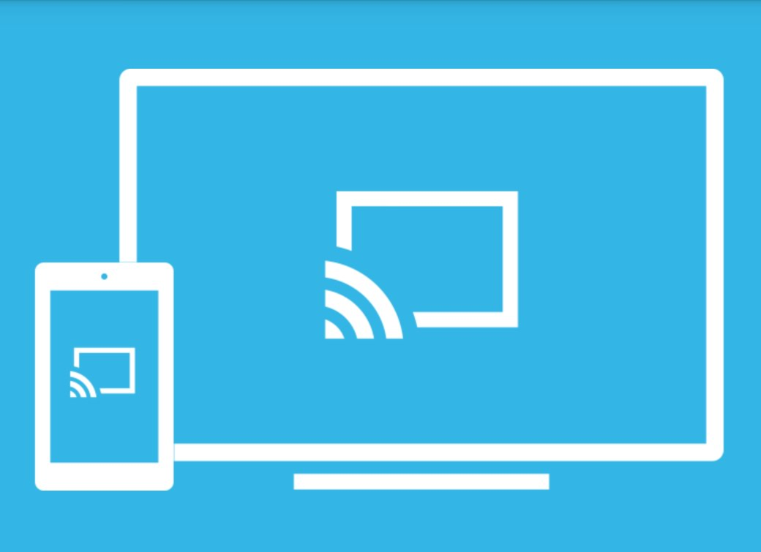
Confronto
NFC, Bluetooth e Wi-Fi Direct sono tre tecnologie di comunicazione wireless che hanno diverse caratteristiche e utilizzi.
BLUETOOTH
WI-FI DIRECT
Comunicazione con raggio di 10m
Richiede l’associazione
Comunicazione fino a 25Mbps
Comunicazione intercettabile
Comunicazione con raggio di 100m
Comunicazione fino a 250Mbps
Richiede l’associazione
Comunicazione intercettabile

Slide 6
UTILIZZI
Pagamenti mobili
Condivisione di dati sicura
Accesso elettronico
Smart home
Biglietti elettronici
Talking Store
Poster NFC
Gestione impostazioni
Anti-contraffazione
Pet Tag
Notes:
Pagamento
2) Un piccolo tag NFC può farti uscire da questo casino e non devi dire loro la password.
Puoi scrivere la password WiFi nel tag NFC e pubblicarla in un punto ben visibile del soggiorno, ad esempio sul tavolo o accanto al router, e tutti possono connettersi al WIFI con un solo tocco.
3) Ora molti paesi hanno integrato i tag NFC nei passaporti per rendere i passaporti davvero intelligenti.
4) Scrivi i dati rilevanti sul tag NFC e i tag NFC sono in grado di controllare i dispositivi intelligenti nella tua casa, comprese le lampadine intelligenti, la smart TV, la lavatrice intelligente, il frigorifero intelligente, ecc.
5) Biglietti a nozze: Puoi scrivere dati nel tag, oltre alle informazioni sul matrimonio, inclusi video, audio o immagini. E ogni ospite riceverà il proprio invito a nozze unico.
6) Sarebbe una buona promozione se i tuoi scaffali dei supermercati potessero “parlare”. Lo ha fatto Kraft Foods, che ha utilizzato i tag NFC nei supermercati americani.
Gli acquirenti possono recuperare contenuti utili ogni volta che incontrano un tag scaffale, comprese offerte speciali, video didattici o ricette, e condividerli con qualcuno.
Inoltre, i clienti saranno invitati a scaricare l'app iFood Assistant di Kraft per sfogliare altre ricette, generare liste della spesa e trovare il negozio più vicino a casa.
7) Quando tocchi il poster con il tuo cellulare, puoi vedere le canzoni e le storie selezionate per te da Samsung sul tuo cellulare. La combinazione della tecnologia NFC e del poster tradizionale è sorprendente.
8) Possiamo mettere dei tag NFC sparsi per casa, in macchina, in ufficio per modificare le impostazioni del telefono in base al posto in cui siamo. Es Imposta la sveglia, a lavoro metti silenzioso, quando arrivo in macchina accendi il blutooth e la posizione e collegati alla macchina ecc.
9) È difficile per i consumatori distinguere tra prodotti contraffatti e prodotti genuini. Molti marchi ora iniziano a utilizzare la tecnologia anti-contraffazione NFC per apporre Etichette anticontraffazione fragili NFC per i loro prodotti.
Finché il tuo telefono ha la funzione NFC, puoi leggere il tag NFC e conoscere il nome del prodotto, le specifiche, il lotto di produzione, la data di produzione, il canale di vendita e altre informazioni.
10) Per ospedali per animali domestici o centri di gestione degli animali domestici, etichette per animali domestici può identificare rapidamente gli animali domestici e registrare il loro stato di salute e alimentazione, conveniente per la gestione degli animali domestici.
Per gli individui, è possibile scrivere dati nel tag NFC, inclusi nomi di animali domestici, cartelle cliniche, informazioni di contatto del proprietario e informazioni dettagliate per evitare che vadano persi.

Slide 7
IL FUTURO
Unghie
Vestiti intelligenti
Tatuaggi digitali
Smart Ring
Tag impianto
Health-Care
Etichette intelligenti
Internet of Things 5G
Notes:
1) Incorpora l'etichetta per unghie NFC nell'unghia e attaccala al dito, quindi è il momento di assistere ai miracoli. Non devi più preoccuparti di dimenticare la carta dell'autobus, la carta di accesso, la carta dell'ascensore, la carta di pagamento, ecc. Il chiodo intelligente NFC può aiutarti a svolgere tutte le tue attività.
2) I consumatori possono impostare le informazioni sui tag, come l'indirizzo dell'azienda che si desidera visitare oggi, la pagina Web che si visita spesso, disattivare il telefono durante le riunioni e così via. È sufficiente toccare il Tag NFC sulla maglietta con il telefono.
3) Il sottile adesivo, indossato intorno al polso, può comunicare perfettamente con uno smartphone. L'autenticazione elettronica aiuta gli utenti a sbloccare i loro telefoni, rendendo il processo più veloce, più facile e più sicuro.
4) Anello NFC è un anello indossabile, elegante e versatile, piccolo e potente. Puoi usarlo come una tessera dell'autobus, pagare per fare shopping o cenare nel negozio o aprire la porta da remoto.
5) Cosa può fare un tag di impianto NFC? Quando ti svegli la mattina e vuoi accendere la TV, non devi cercare il telecomando; saluta semplicemente la TV e la TV si accenderà automaticamente. Dopo colazione, non devi portare la chiave per andare al lavoro, saluta la porta quando arrivi a casa e la porta si aprirà per te.
6) Sensori sanitari: sensori indossabili (applicati sulla pelle), impiantabili (inseriti nel corpo) e point-of-care (monitoraggio vicino al paziente);
7) Sensori di qualità alimentare (allegati all'imballaggio). In the food industry, NFC-based sensors have been commercially piloted by Kraft Heinz Company for tamper-proofing and marketing; HZPC, a seed potato supplier, is trialing an NFC-based temperature sensor

Slide 8
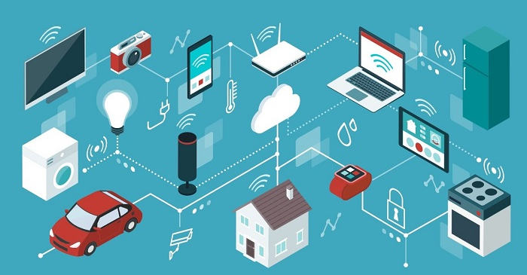
conclusioni
I tag NFC svolgeranno un ruolo inevitabile nei futuri dispositivi intelligenti per funzioni più integrate, nei trasporti, nell'industria aeronautica, nelle spedizioni e nell'industria manifatturiera per l'automazione di particolari attività. L'integrazione della tecnologia NFC nel moderno processo di comunicazione dei dati e di transazione garantisce convenienza, risparmio di tempo, efficienza energetica e, soprattutto, maggiore sicurezza.

Slide 9
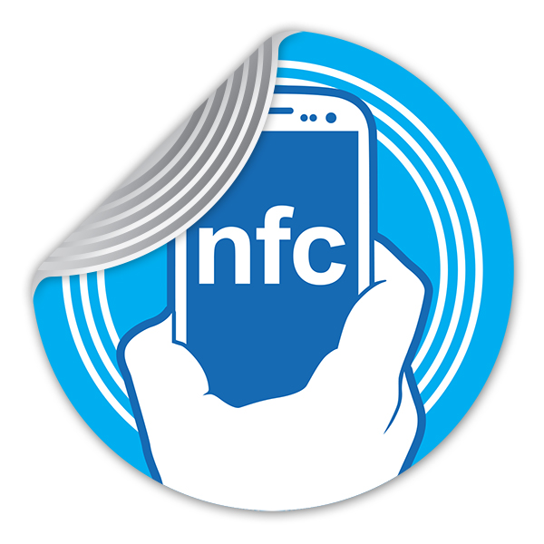
Grazie
Grazie per l’attenzione
Andrea Bedei
Andrea.bedei2@studio.unibo.it
Presentazione NFC per programmazione di sistemi mobile

